Slide 1
Análise de frameworks para construção de portais de grade e sua aplicação no AppMan
Michel David da Costa
Maio de 2009

Slide 2
Roteiro
Introdução
Relevância
Fundamentação teórica
Implementação
Avaliação
Conclusões preliminares

Slide 3
Introdução
Estudo classificado na área de Grades Computacionais
  Sub-área: integração com portais
Problema
  Dificuldade para a submissão de tarefas em um ambiente de grade
Pesquisa
  A abordagem usada para este tipo de problema já está em uso entre ambientes de grade, porém, não há um indicador para as vantagens e desvantagens dos frameworks usados para o desenvolvimento destes portais
  Análise de frameworks para criação de portais de grade
  Desenvolver o portal do AppMan e avaliar o impacto de performance na execução das tarefas, além de permitir a distribuição dos portlets do AppMan em mais de um container de portlets

Slide 4
Relevância
Facilitará a submissão de tarefas para o AppMan
Não seria fácil iniciar este tipo de estudo fora do ambiente da universidade
Contribuições
  Acadêmica: possibilidade de inserção do AppMan em portais acadêmicos
  Pessoal: experimentação de grades e portais

Slide 5
Fundamentação teórica
Foi pesquisado:
  Funcionamento de grades
    Arquitetura OGSA
    Submissão de tarefas de forma hierárquica (GRAND)
  Containers para portlets
    uPortal (apache pluto)
    GridSphere
  Frameworks para portais
    OGCE
    Gridsphere

Slide 6
Proposta
Análise de frameworks para construção de portais para grades
  Pré-requisitos
  Vantagens de cada framework
Visa deploy da aplicação em mais de um container de portlet
Permitir integração do AppMan com o portal

Slide 7
Implementação
Alternativas
  Criação de um serviço OGSA
    Vantagens
    Desvantagens
  Desenvolvimento de um portal que trabalhe com scripts
    Vantagens
    Desvantagens
Escolha de containers a serem usados para teste da portlet
Linguagem de implementação: Java
Ambiente de execução: Windows ou Linux

Slide 8
Avaliação
Será avaliado o impacto de performance gerado pelo portal
  Execução de tarefas sem o portal (scripts)
  Execução de tarefas usando o portal

Slide 9
Conclusões preliminares
Concretização da solução
Desenvolver seguindo o padrão JSR-168
Limitação
  Forma de integração bastante limitada
    LDAP e arquivos de log
Estado atual
  Implementação: Desenvolvimento da portlet e testes
  Monografia: Estudo de portais
Resultados esperados
  Melhora no entendimento do código do AppMan
  Forma simples e fácil de instalar, desenvolver (usando maven) e executar o AppMan

Slide 10
Obrigado!

Slide 12
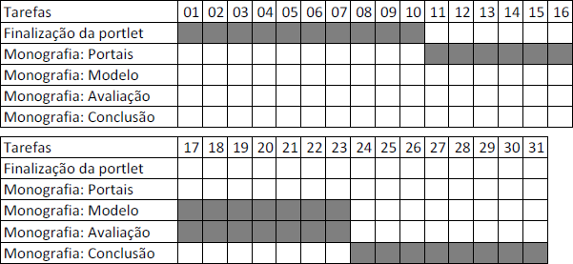
Cronograma

Slide 13
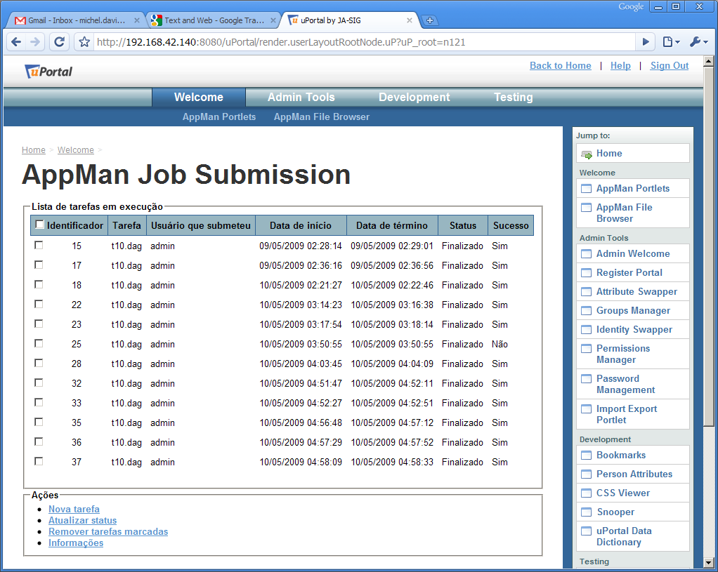

Slide 14
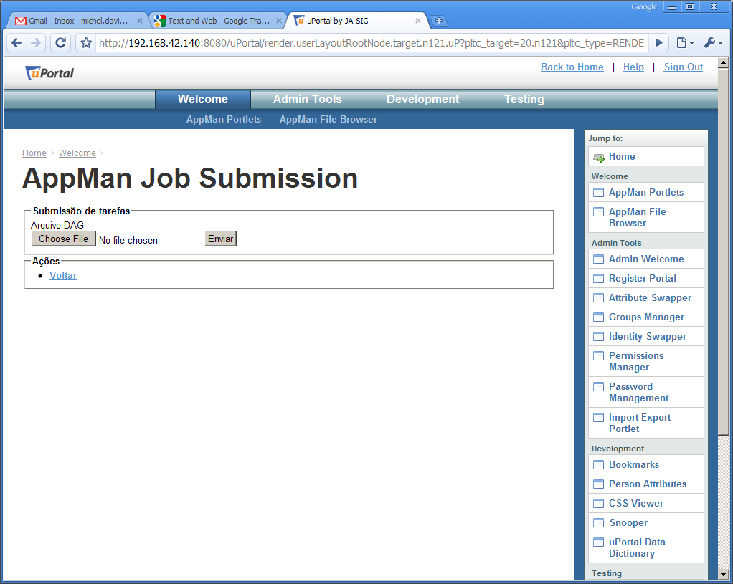

Slide 15
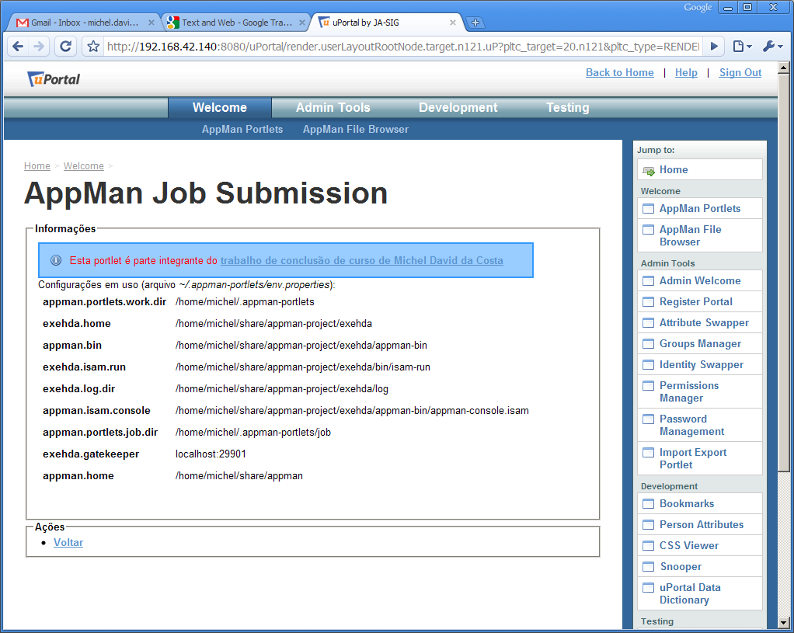

Slide 16
